Slide 1

Port
Noah Gertsch und Kristian Heuberger
Notes:
Chris

Slide 2
Was sind Ports?
Numerische Kanäle
Austausch zwischen Anwendungen oder Diensten
Notes:
Noah

Slide 3
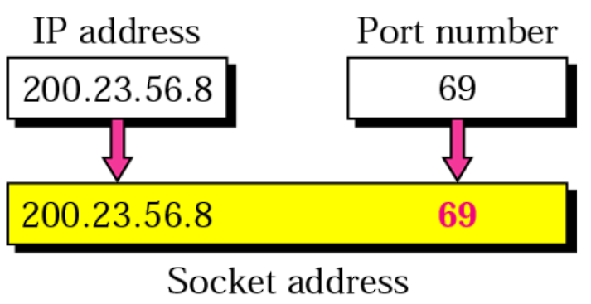
Was ist ein Port im Bezug auf einer IP-Adresse?
Datenverkehr an richtige Anwendung
Notes:
Krisi

Slide 4
Wer definiert die Ports?
Internet Assigned Numbers Authority (IANA)
Bekannten Ports (0 bis 1023)
Registrierten Ports (1024 bis 49.151)
Privaten Ports (49.152 bis 65.535)
Notes:
Noah

Slide 5
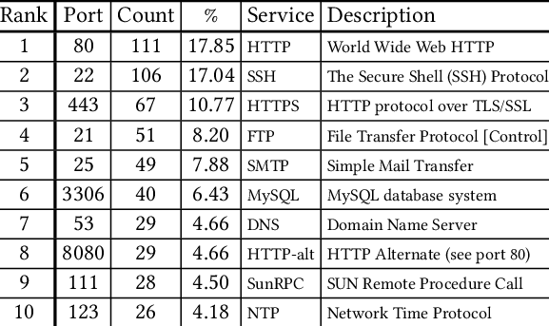
Was sind die gängigsten Ports?
Notes:
Noah

Slide 6
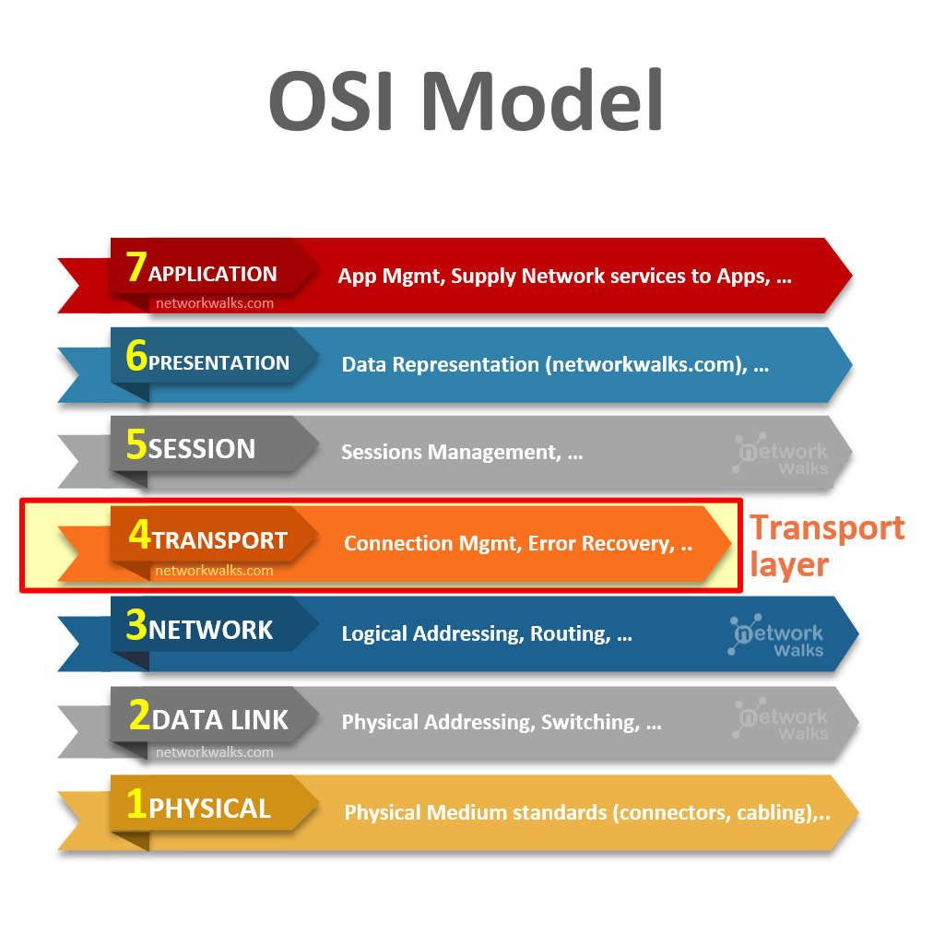
Auf welchem OSI-Layer sind Ports definiert?
OSI-Layer 4
Notes:
Krisi

Slide 7
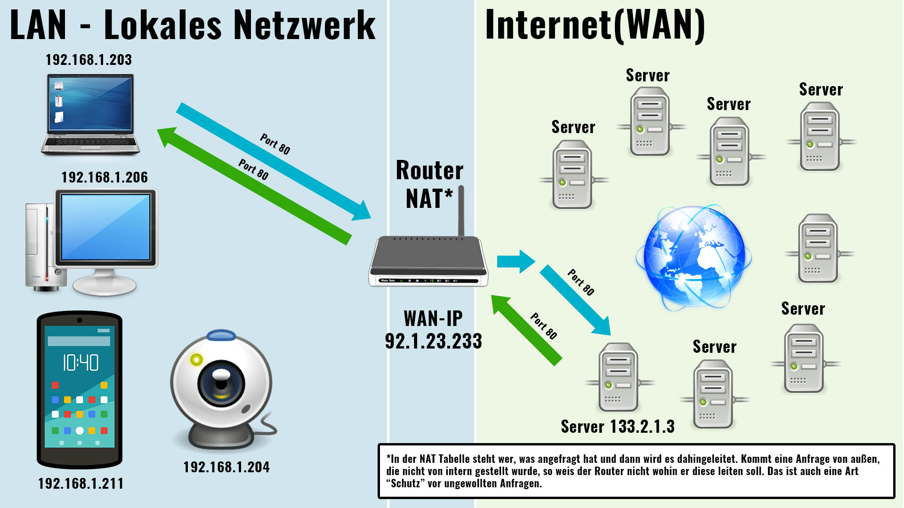
Was ist Port Forwarding?
Daten zwischen öffentlichen und Privat Netzwerken.
Router oder FW
Notes:
Noah

